Slide 1
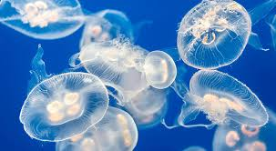
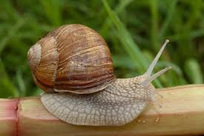
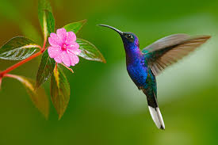
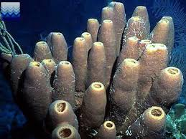
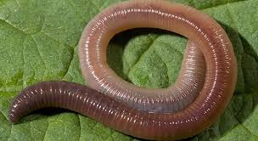
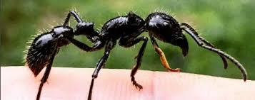
Багатоклітинні тварини

Slide 2
БАГАТОКЛІТИННІ ТВАРИНИ — це організми, в яких тіло побудоване з великої кількості клітин, що спеціалізуються на здійсненні певних функцій і різняться будовою.
Ознаки
Симетрія тіла.
Тканини.
Органи, системи органів.
Утворення зародкових листків.
Багатоклітинні тварини
Справжні багатоклітинні
Первинні багатоклітинні
Тип Пластинчасті
Тип Губки
Радіальні
1. Тип Реброплави
2. Тип Жалкі
Білатеральні
1. Тип Плоскі черви
2. Тип Круглі черви
3. Тип Кільчасті черви
4. Тип Членистоногі
5. Тип Молюски
6. Тип Голкошкірі
7. Тип Хордові

Slide 3
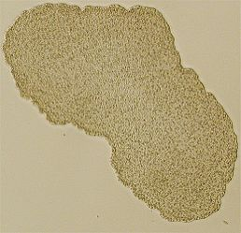
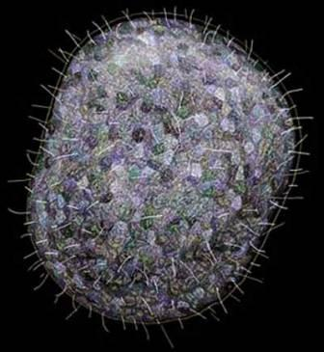
Первинні багатоклітинні — група примітивних асиметричних багатоклітинних тварин, у яких життєві функції виконують диференційовані клітини різних типів, які подібні до клітин одноклітинних твариноподібних організмів.
Тип Пластинчасті
Тіло складається з 5 типів клітин: епітеліальних з джгутиками, волокнистих, амебоїдних з псевдоподіями, залозистих і слизових.
У пластинчастих немає зародкових листків і органи не формуються.
У них немає передньої чи задньої, верхньої чи нижньої частин тіла.
Представники
Трихоплакс агеренс Трептоплакс мичкуватий

Slide 4
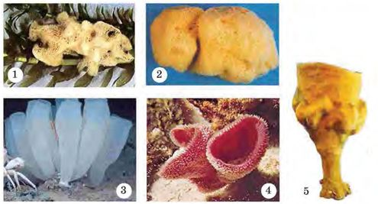
Тип Губки
Наявність пор у стінках тіла.
Двошаровість тіла.
Тіло нагадує мішок чи келих.
Знизу є основа для прикріплення до субстрату, а зверху — вустя, що веде до кишкової порожнини.
Від 10 до 20 типів клітин (покривні пінакоцити, комірцеві хоаноцити, травні амебоцити, резервні археоцити).
Представники
Бодяга
Грецька
Кошик Венери
Кінська
Кубок Нептуна

Slide 5
Справжні багатоклітинні тварини – це група багатоклітинних тварин, у яких наявна симетрія тіла, життєві функції виконують органи і системи органів, а в життєвому циклі наявні зародкові листки.
Радіальні
1. Радіальна симетрія.
2. Два зародкові листки.
3. Хижаки.
4. Дифузна нервова система.
5. Кишкова порожнина.
6. Розвинута регенерація.

Slide 6
Білатеральні
Двобічна симетрія.
Три зародкові листки.

